Slide 1
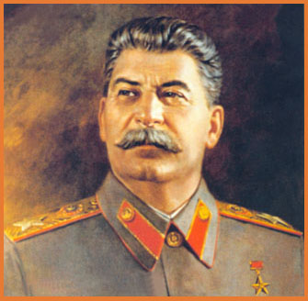
Допустим калькулятор
Продам гараж 30к

Slide 2
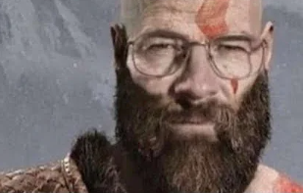
Как оно работает
Оно работает на вере в бога которого этот мужик убил

Slide 3

Какие есть функции
Деление Умножение Вычитание Корень с производной степенью Специально пишу не по порядку Сложение Возможный снос твоей винды Возведение в степень Убийство надежд

Slide 4
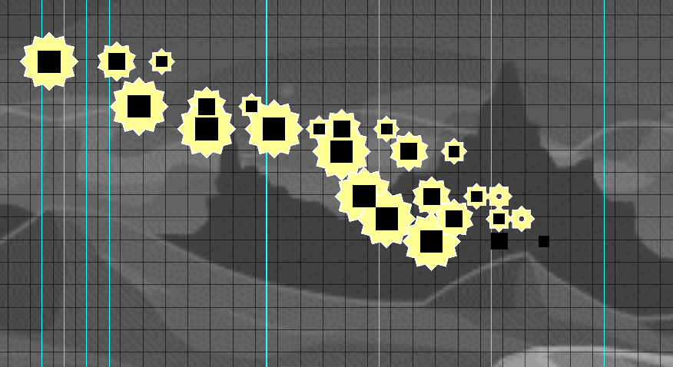
Чему я научился за это время
Да

Slide 5

Корень с производной степенью делает брбрбрбрбрбрбр
Работает при помощи бинарного поиска и веры в бога. Одно условие не выполняется, так что он не работает

Slide 6

Что хочу сказать под конец
Это было скучно
Зачем существует этот калькулятор я хз
Бебра

Slide 7
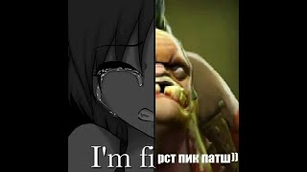
Отдельные благодарности
Моему другу который пинговал меня 100 раз пока я работал
Овервотчу за то что сожрал куча моего времени
Гд потому что почему бы и нет
Сталину потому что да
СССР за спонсирование

